Slide 1
Tutoriel : Comment exporter ses observations depuis orchisauvage ?
Naturalist / Orchisauvage.fr / Locus Map Pro

Slide 2
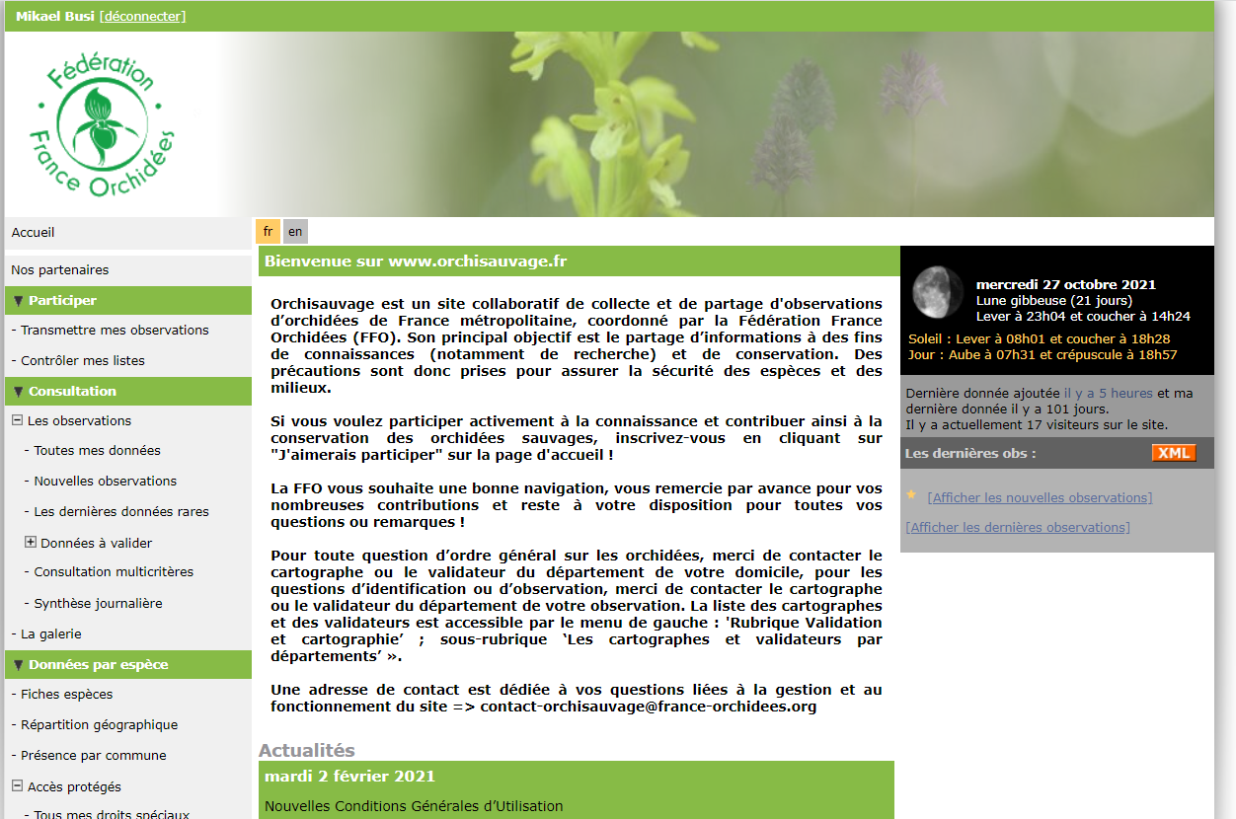
Orchisauvage: un site collaboratif
Orchisauvage (https://www.orchisauvage.fr/) est le site collaboratif de collecte et de partage d'observations d’orchidées de la FFO.

Slide 3
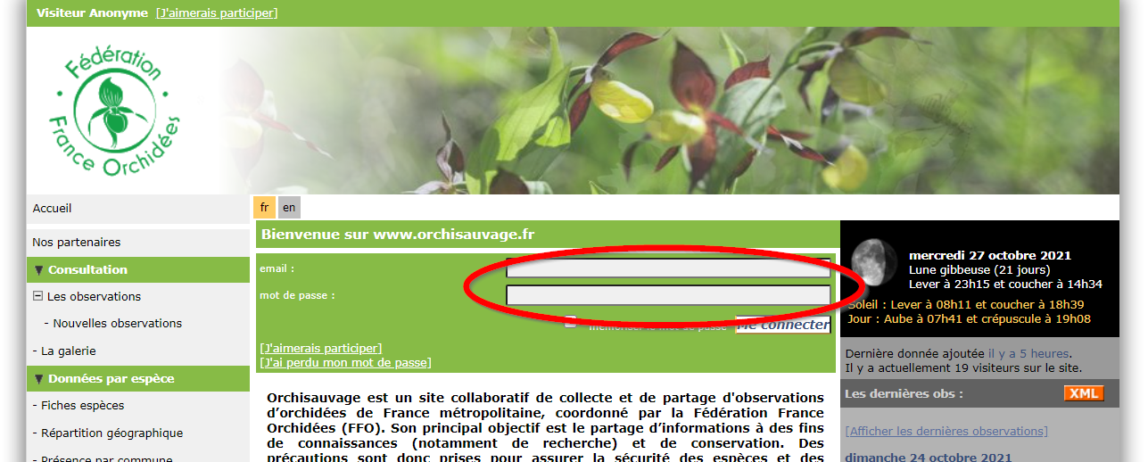
S’identifier sur Orchisauvage
Lorsqu’on accès la 1ère fois au site https://www.orchisauvage.fr l’accès se fait en mode anonyme.
Il suffit de renseigner l’adresse mail choisie pour Naturalist et le mot de passe reçu par mail pour s’identifier sur le site et accéder à ses données synchronisées.

Slide 4
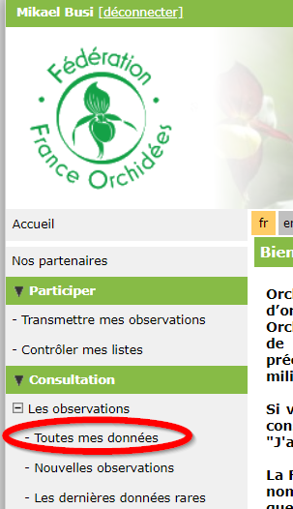
Consulter ses données
Pour accéder à ses données, il faut cliquer à gauche dans le menu sur « Toutes mes données ».

Slide 5
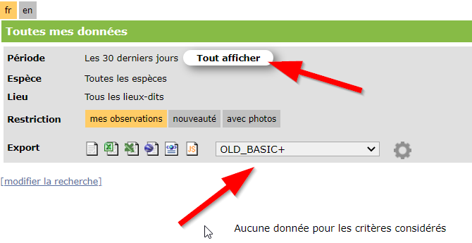
Exporter ses données
Pour exporter ses données, il faut tout d’abord choisir OLD_BASIC+ dans le menu déroulant et ensuite cliquer sur le bouton « Tout afficher ».

Slide 6
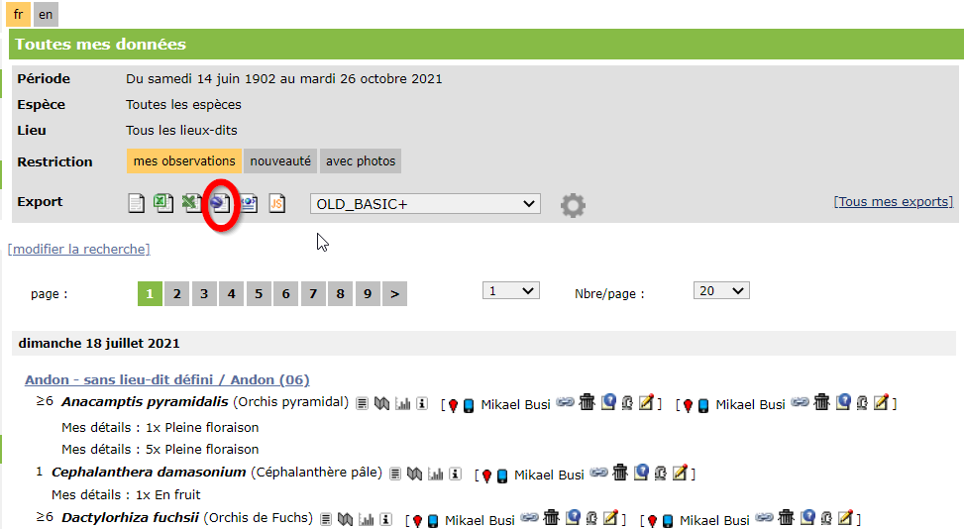
Exporter ses données
Ensuite, cliquer sur la petite icône entourée ci-dessous pour générer un fichier d’export de ses données au format KML.

Slide 7
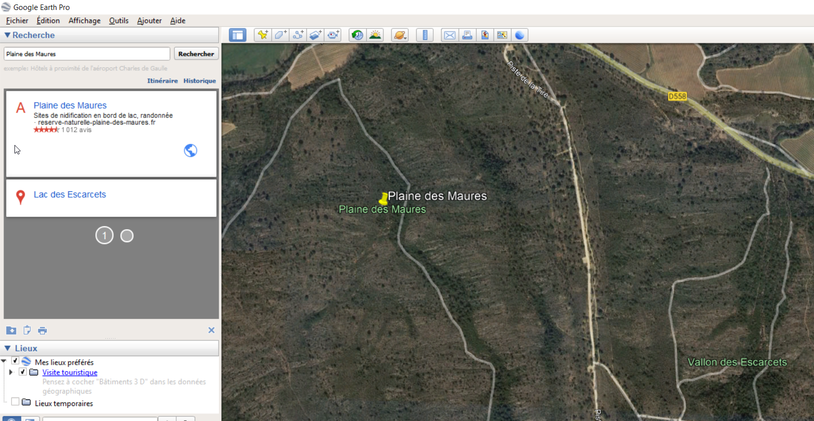
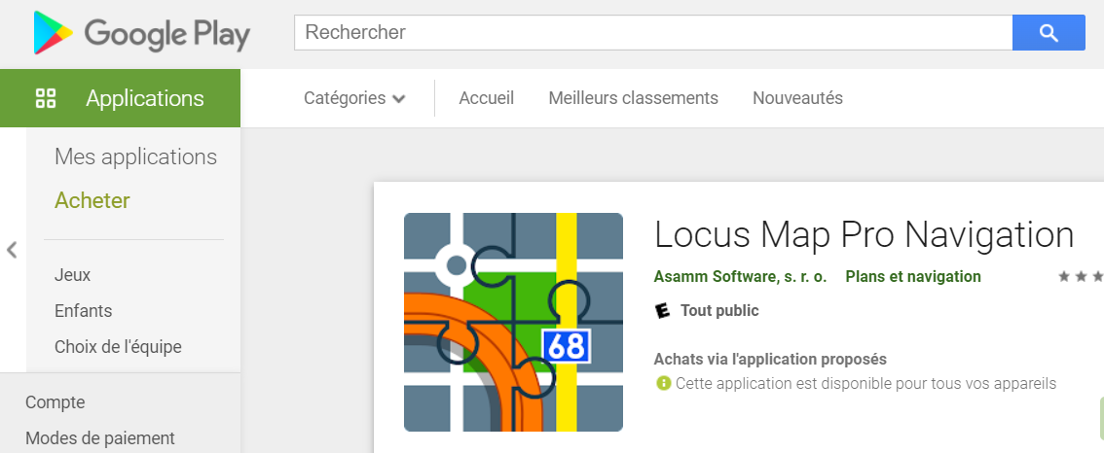
Exporter ses données
Ce type de fichier pourra être utilisé sur un ordinateur dans l’application Google Earth mais aussi directement sur son smartphone dans une application comme Locus Map Pro.

